Slide 1
Vammainen nainen ja väkivalta

Slide 2
Väkivallan yleisyydestä
Vammaisilla on tutkimusten mukaan selkeästi korkeampi riski joutua parisuhteessa puolisonsa väkivallan kohteeksi kuin vammattomilla ja he joutuvat 2-3 kertaa useammin vakavien parisuhdeväkivallan muotojen ja seurausten uhriksi kuin vammattomat.
Vammaiset ihmiset muita alttiimpia joutumaan seksuaalisen kaltoinkohtelun ja väkivallan uhriksi.
Amerikkalaistutkimuksen mukaan seksuaalista väkivaltaa oli kokenut:
  vammaisista naisista lähes 27 % (vammattomista naisista n. 12 %)
  vammaisista miehistä lähes 14 % (vammattomista miehistä n. 4 %).
Erityisen korkea riski seksuaaliselle väkivallalle on laitoksissa olevilla, vaikeasti vammaisilla tai psyykkisesti sairailla henkilöillä sekä kehitysvammaisilla ja kommunikaatiovaikeuksista kärsivillä henkilöillä.
Suomalaisten ajankohtaista tutkimustietoa niukasti.

Slide 3
Lähisuhde- ja perheväkivalta
Lähisuhde- ja perheväkivallalla tarkoitetaan perheenjäsenten ja lähisuhteessa elävien välistä väkivaltaa, joka tapahtuu yleensä kodeissa.
Lähisuhde- ja perheväkivallan muotoja ovat mm. fyysinen, psyykkinen, henkinen ja hengellinen väkivalta, lapsen tai nuoren huollon tai hoidon laiminlyöminen, vanhusten kaltoinkohtelu sekä taloudellinen hyväksikäyttö ja seksuaalinen väkivalta.

Slide 4
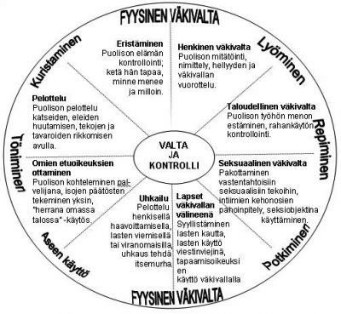
Väkivallan muotoja https://www.turvakoti.net/site/?lan=1&page_id=12
Apuvälineiden vieminen
Lääkkeiden käytön kontrolloiminen
Vähättely ja mitätöinti; ”Sinusta nyt ei ole”
Vamman pilkkaaminen
Yksin jäämisellä; ”Todellakaan et pärjää yksin”
Tapaturman sattumisella: ”Parempi jäädä kotiin, kaadut vielä ja satutat itsesi”
Käytetään tai kontrolloidaan varoja
Pakotetaan hakemaan kaikkia mahdollisia etuuksia
Pankkitunnusten väärinkäyttö
Puolison elintaso korkeampi; ”Mitä sinä muka tarvitset”
Puolison menot tärkeämpiä; ”Pakko päästä tuulettumaan, kun elää tommosen kanssa
Suhde on pelkkä seksisuhde, eikä koskaan johda pidemmälle. ”Julkisesti en sun kanssa kulje”
Seksin vaatiminen avun vastineena
Laitokseen joutumisella. ”Joudut laitokseen, jos minä tästä lähden”
Avun eväämisellä: ”Jos et suostu niin minä en auta sinua ollenkaan”
Huoltajuudella kiristäminen

Slide 5
Vammaisen uhrin näkökulma
Tunteet, kuten häpeä, pelko ja syyllisyys - vammaisilla korostetusti
Shokkireaktio
Kommunikaatio-ongelmat
  mm. puhe- tai kuulo-ongelmat
  Vaikeat hahmotus- ja lukihäiriöt
  Ymmärtämisen ongelmat
  Tulkkina saatetaan käyttää väkivallan tekijää
Apuvälineongelmat
  mm. puoliso/läheinen piilottaa apuvälineet tai vie ne ulottumattomiin
Valtasuhteet
  Alistussuhteet voivat olla vahvempia ja hankalampia kuin muilla naisilla
Riippuvaisuus väkivallan tekijästä
    Vanhemmat
    Puoliso
    Lapset
    Avustaja
    Taksinkuljettaja
Kyvyttömyys ja tottumattomuus hoitaa itse asioitaan
Vaikea tunnistaa omien rajojen rikkoutumista mm. suihkutettaessa, wc-käynneillä
Vammainen joutuu hyväksymään kosketusta, jota muiden ei tarvitse kohdata
Notes:
Kommunikaatio: Voi olla täydellinen ymmärrys, mutta voi tuottaa sellaista puhetta, mitä toinen ei ymmärrä
Shokkireaktio - Ei tunnista avun tarvetta tai ei ymmärrä

Slide 6
Tekijän motiivit
Tilaisuus tekee varkaan - ei usko, että jää kiinni
Vallan väärinkäyttö – oman aseman pönkittäminen
Tekijän uupumus
Vammaisen lapsen vanhemman/läheisen
  Häpeä
  Tietämättömyys
  Voimattomuus
  Neuvottomuus

